Slide 1
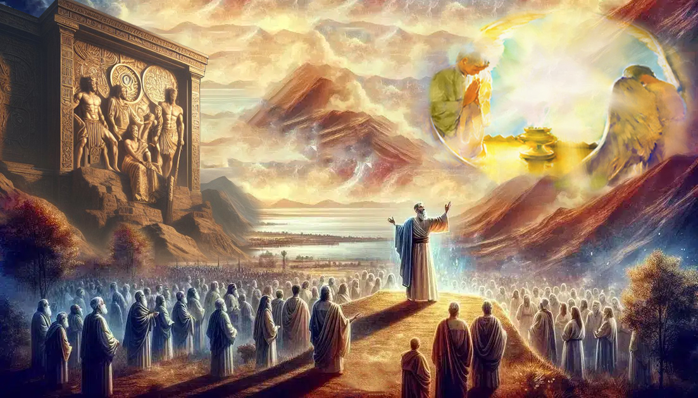
KIES DAN VANDAG!
Les 13 vir 27 Desember 2025

Slide 2
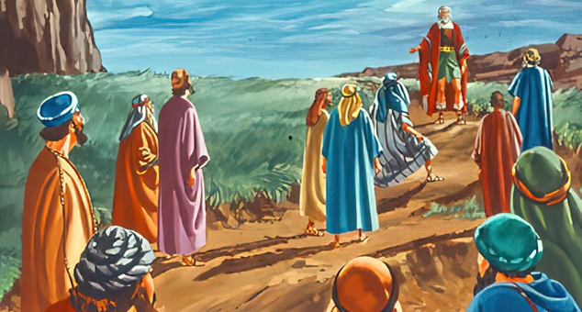
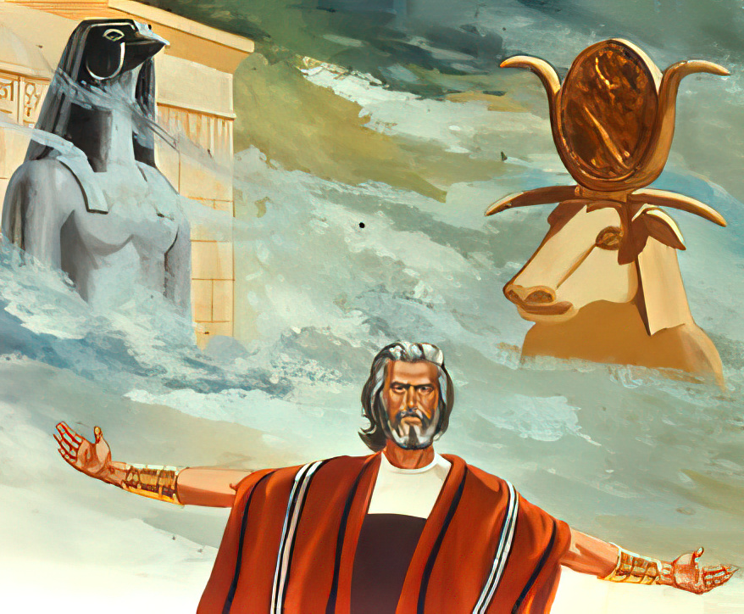
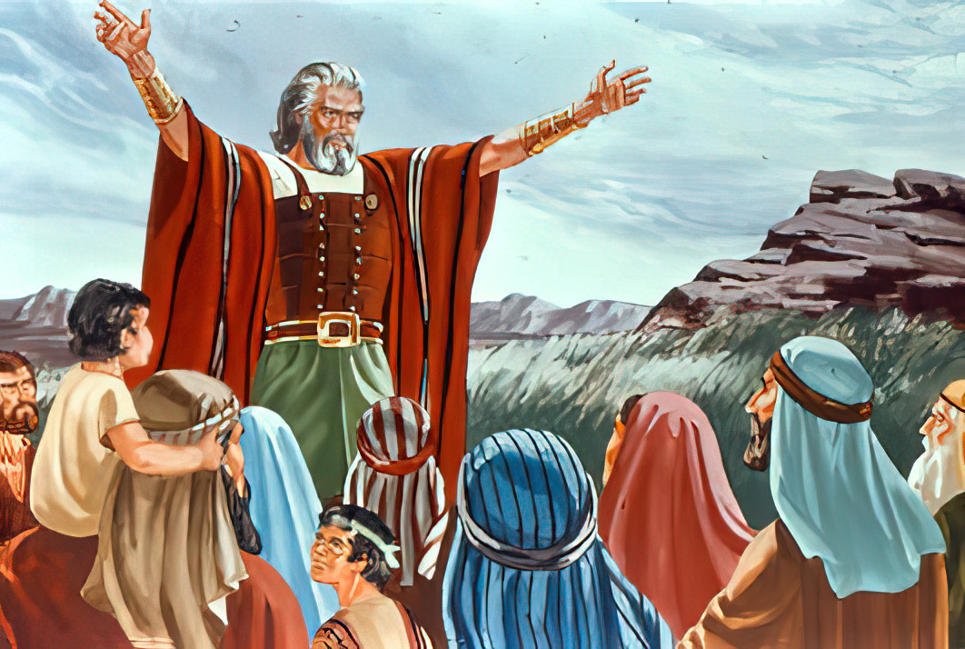
“Maar as dit verkeerd is in julle oë om die HERE te dien, kies dan vir julle vandag wie julle wil dien . . . maar ek en my huis, ons sal die HERE dien”
(Josua 24:15)

Slide 3

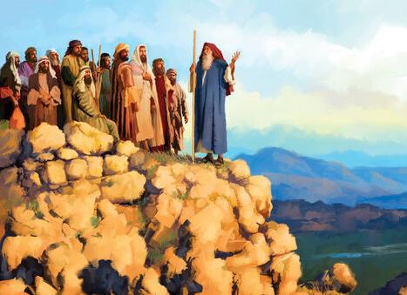
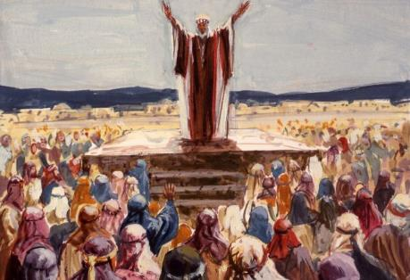
Josua het gevoel sy einde is naby. Hy het die goeie stryd gevoer. Hy het die wedren voltooi. Hy het die geloof behou. Hy kon, soos Paulus, met selfvertroue op sy kroon van regverdigheid wag (2 Tim. 4:7-8).
Maar, soos Kaleb, moes hy steeds seker maak dat ander die fakkel sou opneem en God se mense op die regte pad lei.
Om daardie rede het hy die mense in Sigem bymekaar gemaak om die verbond van getrouheid te hernu, en om hulle aan te moedig om 'n lewe van diens aan God te kies.
Die verhaal wat God geskryf het (Josua 24:1-13)
Die oproep tot integriteit (Josua 24:14-15)
Die verkiesing van die volk (Josua 24:16-21)
Die vernuwing van die verbond (Josua 24:22-28)
Die voortsetting van die verhaal (Jos.24:29-33)

Slide 4


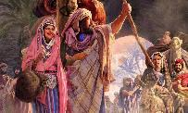
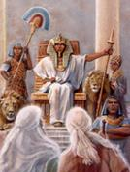
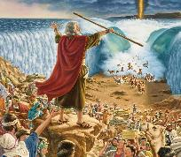
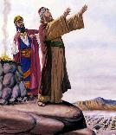
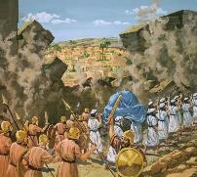
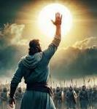
DIE VERHAAL WAT GOD GESKRYF HET
“So het Ek julle dan ‘n land gegee waar julle nie aan gearbei en stede wat julle nie gebou het nie, dat julle daarin kan woon; wingerde en olyfbome wat julle nie geplant het nie, daar eet julle van.” (Josua 24:13)
Die plek wat Josua vir sy laaste toespraak gekies het, was 'n historiese plek: Sigem (Jos. 24:1).
1. Dit was die eerste plek in Kanaän waar Abraham gekamp het ( Gen. 12:6)
2Dit was die eerste plek in Kanaän waar Jakob gekamp het (Gen. 33:18)
3. Dit was die enigste besitting wat Jakob verkry het (Gen. 33:19)
4Daar het Jakob die vreemde gode begrawe wat sy familie nog besit het (Gen. 35:4)
Josua het begin deur vir hulle te vertel van die "vreemde gode" wat Tera, hul voorvader, aanbid het (Jos. 24:2). Van daar af het hy hulle in die eerste persoon herinner aan alles wat God gedoen het: Ek het geneem; Ek het gebring; Ek het verhoog; Ek het gestuur; Ek het geslaan; Ek het dit uitgehaal; Ek het jou ingebring; Ek het dit afgelewer; Ek het hulle vernietig; Ek het nie na Bileam geluister nie; Ek het jou gelewer; Ek het dit opgegee; Ek het vlieë gestuur; Ek het vir julle die land gegee (Jos. 24:3-13).
In hierdie weergawe gaan geslagte een na die ander sonder onderskeid verby. Almal is ingesluit. Dié wat na Josua geluister het, het "van anderkant die rivier" gekom; hulle het na Egipte gegaan; Hulle het met groot mag vertrek; Hulle het die see oorgesteek; hulle het Transjordanië ingeneem; hulle het Kanaän besit. Wat God met hul voorouers gedoen het, doen Hy met hulle, en Hy sal vandag met ons doen.

Slide 5

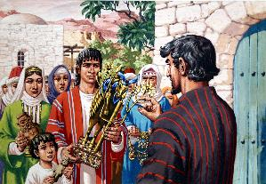
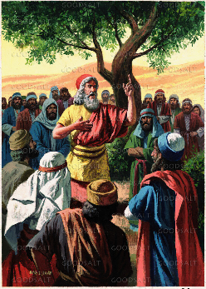
DIE OPROEP TOT INTEGRITEIT
“Maar as dit verkeerd is in julle oë om die HERE te dien, kies dan vir julle vandag wie julle wil dien: òf die gode wat julle vaders daar oorkant die Eufraat gedien het, òf die gode van die Amoriete in wie se land julle woon; maar ek en my huis, ons sal die HERE .” (Josua 24:15)
Net soos Jakob sy familie genooi het om hul gode te begrawe voordat hulle hul verbond met God by Bethel hernu het, nooi Josua die mense uit om hul gode te verlaat voordat hulle hul verbond met God hernu (Jos. 24:14b).
Hulle moes God vrees en Hom dien "in opregtheid en in waarheid" (Jos. 24:14a). Wat impliseer dit?
Om God te vrees
Om diep respek te toon vir Hom wat oneindig groter as ek is, en om Hom as my Koning en Heer te aanvaar
Om God in opregtheid te dien]
'n Diens sonder gebreke (so is die dier gedefinieer wat slegs geskik was vir slagting as dit "sonder gebrek" [heel] was
Om God in waarheid te dien
Om getrou, betroubaar, lojaal, onverdeeld en konsekwent te wees. Om deur my lewe my dankbaarheid teenoor God te reflekteer vir wat Hy in my gedoen het.

Slide 6

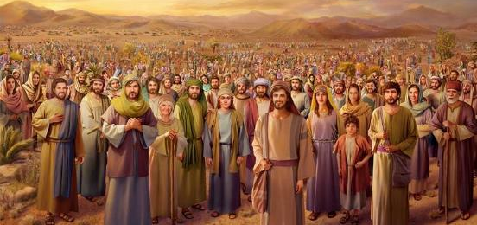
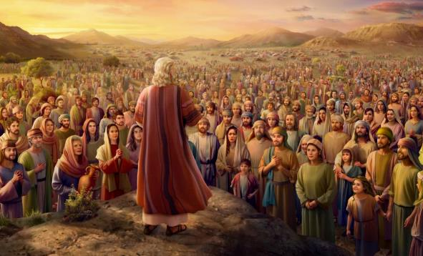
DIE VERKIESING VAN DIE VOLK
“Toe antwoord die volk en sê: Dit is ver van ons, dat ons die HERE sou verlaat om ander gode te dien!’” (Josua 24:16)
Wat was die reaksie op Josua se oproep (Jos. 24:16)? Die hele volk het nee gesê vir hul gode, en aanvaar dat hulle net een God het: "ons God," dieselfde een wat hulle—beide hul voorvaders en hulself—tot daardie oomblik gelei het (Jos. 24:17-18).
In plaas daarvan om die mense met hul besluit te gelukwens, het Josua 'n onverwagte reaksie gegee: "Julle is ongeskik om die Here te dien" (Jos. 24:19). Wat 'n teleurstelling!
Josua het gehoor hoe sy ouers dieselfde belofte maak (Eks. 19:8), en gesien hoe hulle dit herhaaldelik vir 40 jaar gebreek het.
Hierdie harde reaksie het sy doel bereik. Die nuwe geslag was vasbeslote om nie dieselfde foute te herhaal nie (Jos. 24:21).

Slide 7


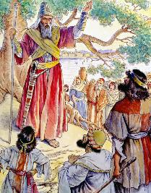
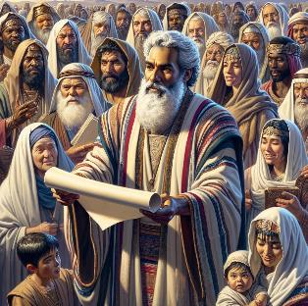
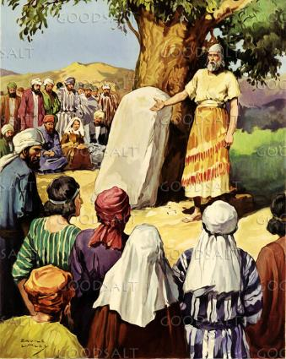
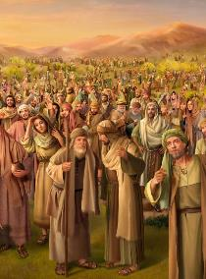
DIE VERNUWING VAN DIE VERBOND
“En op dié dag het Josua met die volk ‘n verbond gesluit en vir hulle ‘n insetting en ‘n reg vasgestel in Sigem” (Josua 24:25)
Om sy toespraak af te sluit, het Josua hulle gevra om die gode wat "onder julle" is, te verwyder en hul harte terug na God te draai (Jos. 24:23).
Vir die derde keer het die mense belowe om God te dien (Jos. 24:24). Die verbond is bekragtig, en, soos Moses, het Josua "vir hulle statute en wette gegee" (Jos. 24:25).
Alhoewel die verbond met God gebaseer is op 'n lewende verhouding met Hom en nie ten volle deur blote regulasies uitgedruk kan word nie, het Josua verstaan dat dit nodig was om duidelike herinneringe te los wat hulle sou help om in die verbond te bly.
Hy het die verbond neergeskryf en 'n gedenkmonument opgerig: 'n klip om as getuienis te dien van die verbintenis wat hulle gemaak het (Jos. 24:26-27).

Slide 8

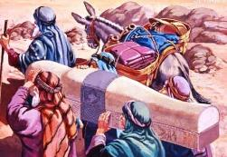
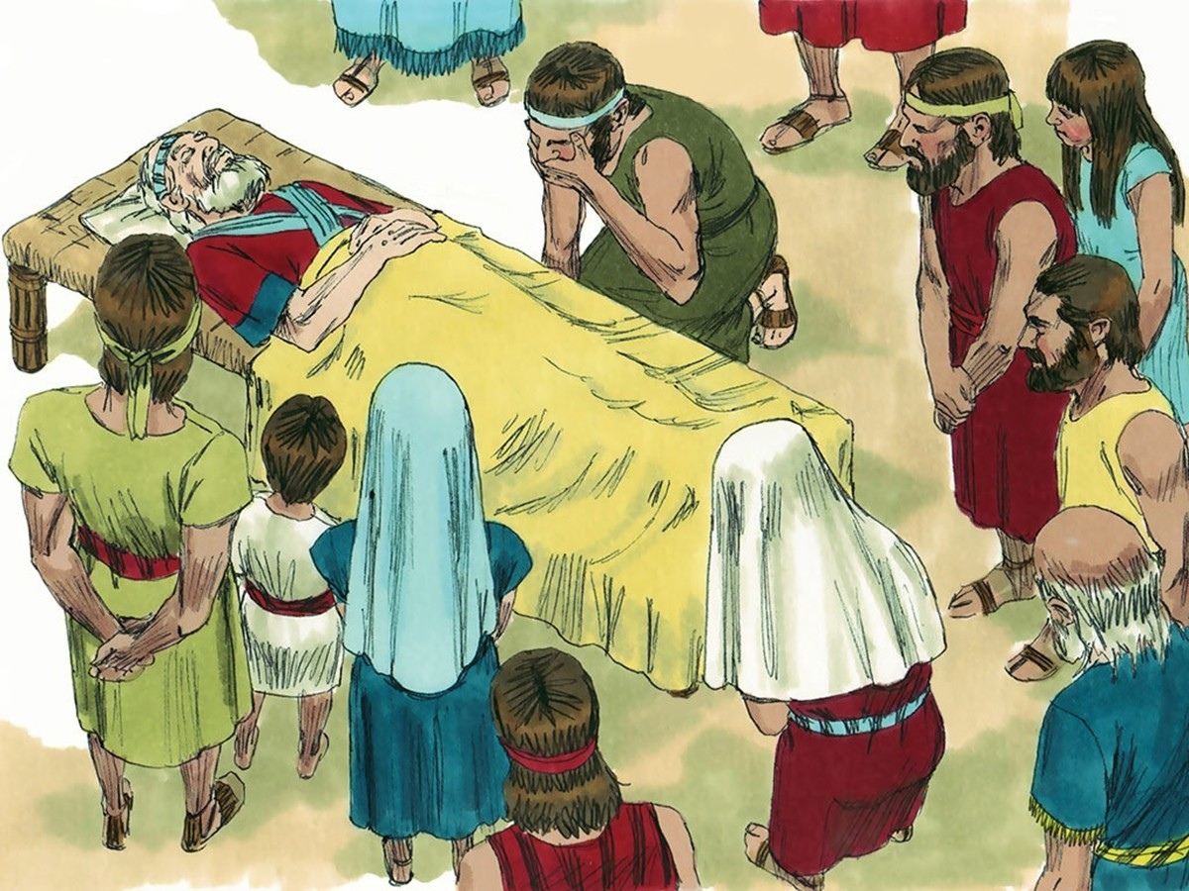
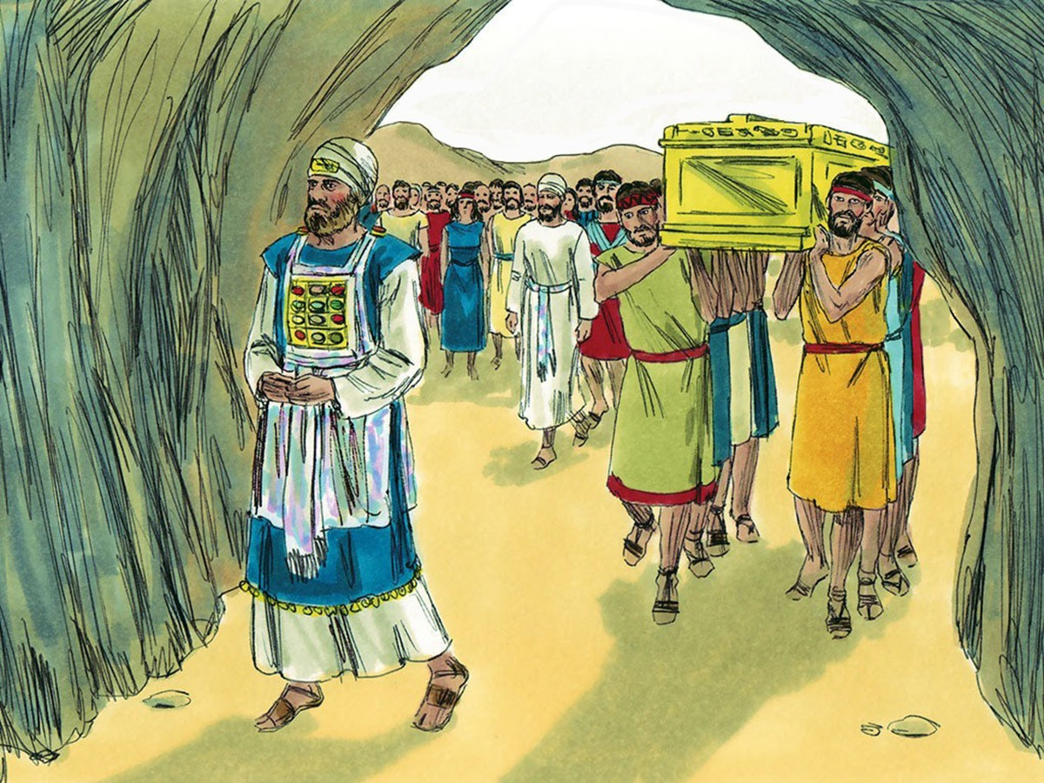
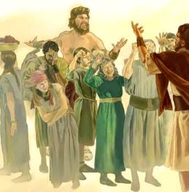
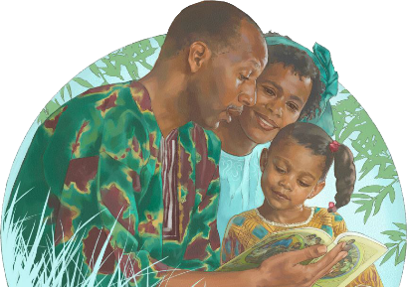
DIE VOORTSETTING VAN DIE VERHAAL
“En Israel het die HERE gedien al die dae van Josua en al die dae van die oudstes wat lank ná Josua nog in die lewe was en met al die werke van die HERE bekend was wat Hy vir Israel gedoen het” (Josua 24:31)
Die boek van Josua eindig met drie begrafnisse. Een daarvan, wat honderde jare vroeër geprofeteer is, was die begrafnis van Josef in Jakob se erfenis (Gen. 50:24-26; Jos. 24:32).
Die rebelse generasie wat uit Egipte gekom het, is in die woestyn begrawe. Maar die nuwe geslag moes "in hul erfenis" begrawe word, saam met dié wat getrou gebly het in 'n ontroue geslag: Josua en Eleazar (Jos. 24:29-30, 33).
Hierdie nuwe geslag het getrou gebly (Jos. 24:31). Maar wat van die volgende geslag (Rigters 2:10-11)?
Elke geslag moet sy eie verbond met God sluit. Die geloof van hul ouers kan hulle help om die regte besluit te neem. Maar die besluit is hulle s'n. Laat ons vandag ons besluit neem: "Wat my en my huishouding betref, sal ons die Here dien" (Jos. 24:15).

Slide 9

“Ons Generaal, wat nog nooit 'n geveg verloor het nie, verwag gewillige, getroue diens van almal wat onder Sy vaandel aangesluit het. In die afsluitende stryd wat nou tussen die magte van die goeie en die leërs van kwaad woed, verwag Hy dat almal, leke sowel as predikante, sal deelneem. Almal wat as Sy soldate aangesluit het, moet getroue diens as burgermag lewer, met 'n skerp besef van die verantwoordelikheid wat individueel op hulle rus.”
EGW (Testimonies for the Church, vol. 9, p. 116)

